Slide 1
Fehérjék szabályozása II
Kovalens módosítás, limitált proteolízis
Wunderlich Lívius, Biokémia II, 2017

Slide 2
Foszforiláció, defoszforiláció
Reverzibilis
Az allosztérikus szabályozáshoz képest:
- lassabb
- tartósabb
- enzim által katalizált
A foszforiláció következményei lehetnek:
- A foszfát negatív töltése megváltoztatja a térszerkezetet
- Új kapcsolófelület keletkezhet, vagy tűnhet el (SH2 domének)

Slide 3
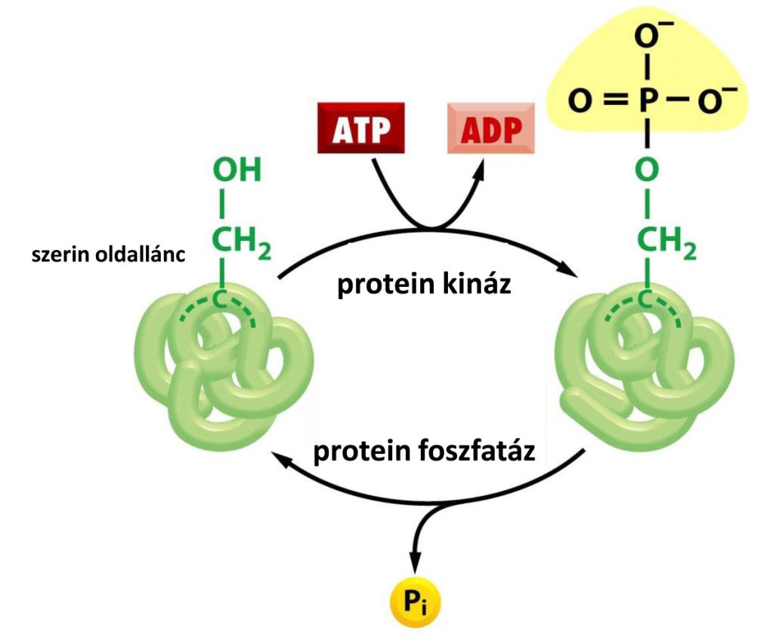
Az emlősfehérjék kb. harmada foszforilált
Sok-sok protein kináz és foszfoprotein foszfatáz:
nagyon specifikusak és kevésbé specifikusak

Slide 4
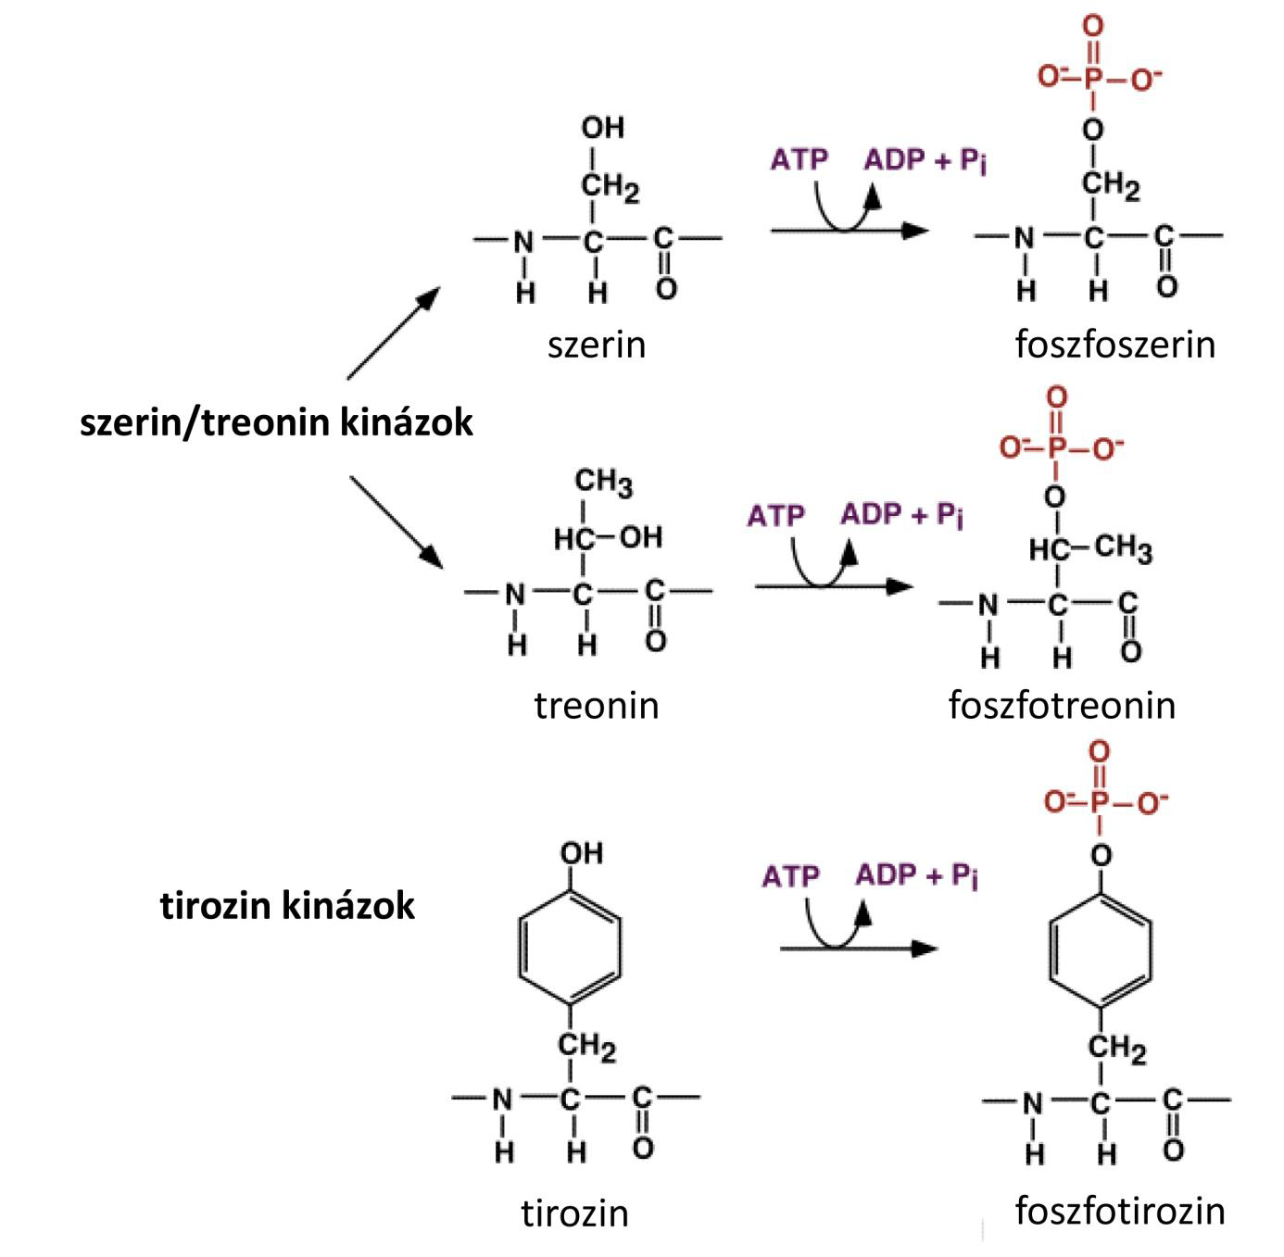

Slide 5
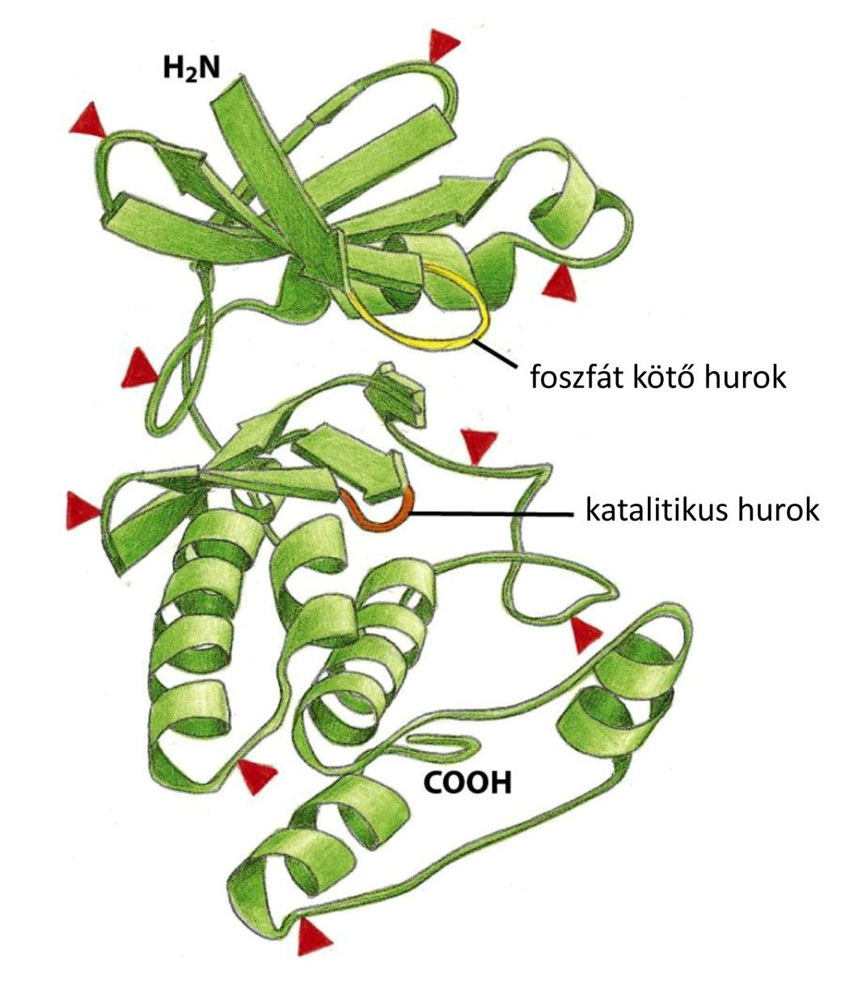
Protein kinázok
- nagy enzimcsalád tagjai
- 290 aminosav hosszú katalitikus domén
- változatos felismerő-helyek
Lehetséges szabályozásuk:
- allosztérikus (pl. cAMP, Ca2+-kalmodulin)
- foszforiláció (jelerősítés, jelátviteli hálózatok)

Slide 6
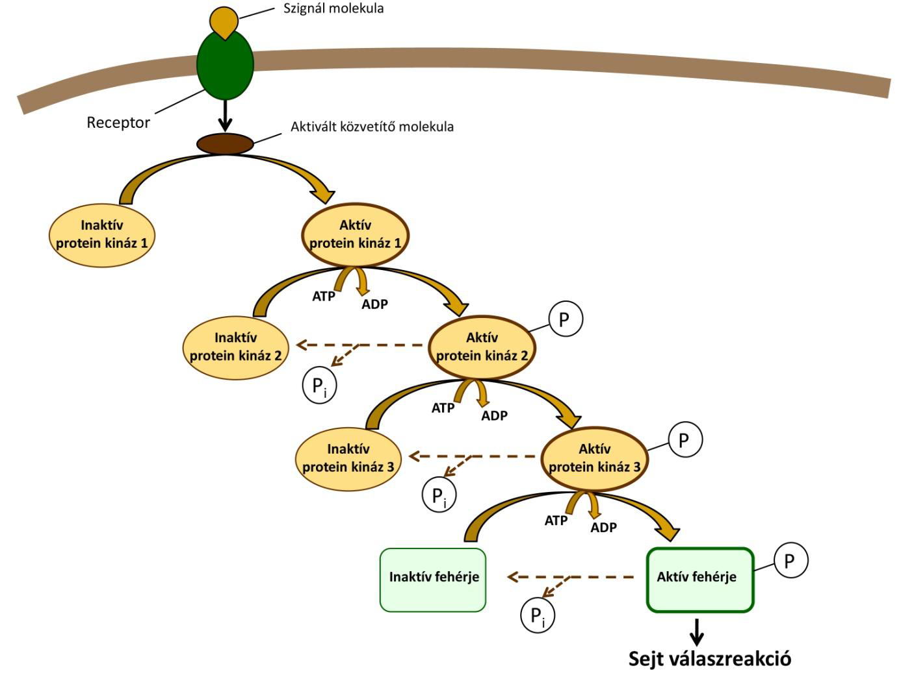
Jelátviteli kaszkád

Slide 7
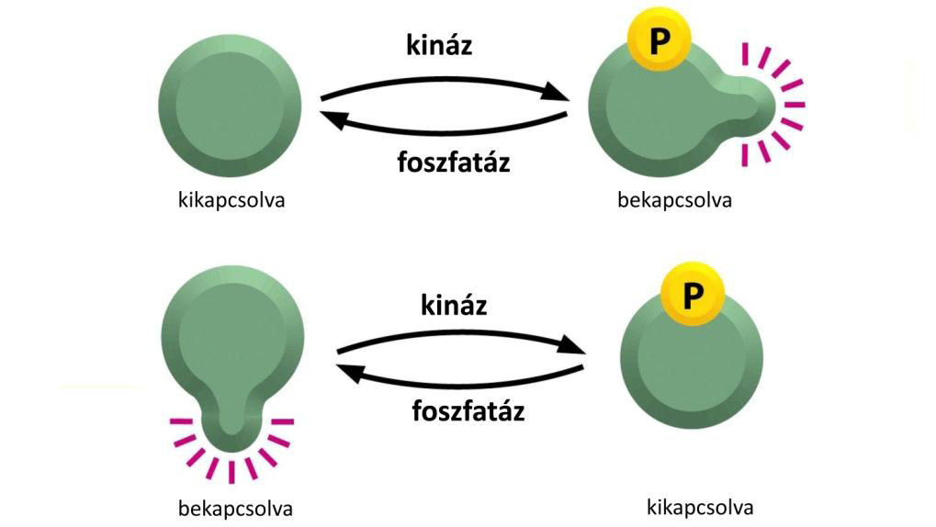
Az aktivációnak nincs kitüntetett iránya

Slide 8
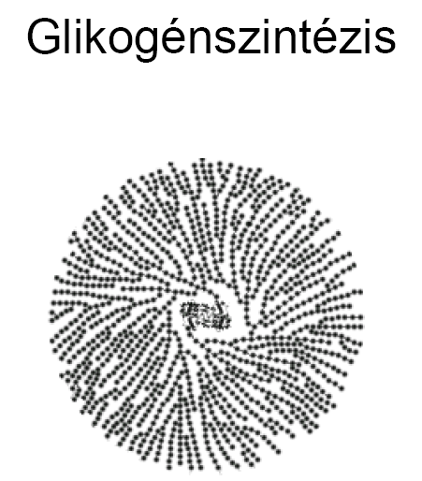

Slide 9
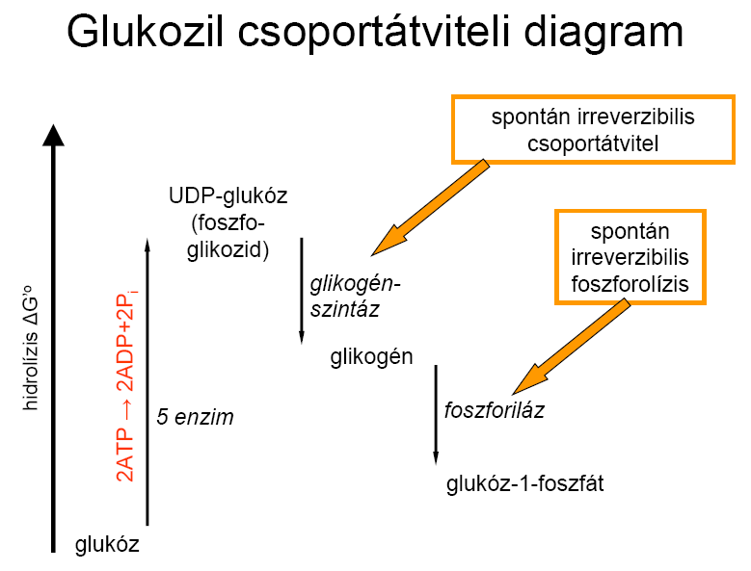

Slide 10
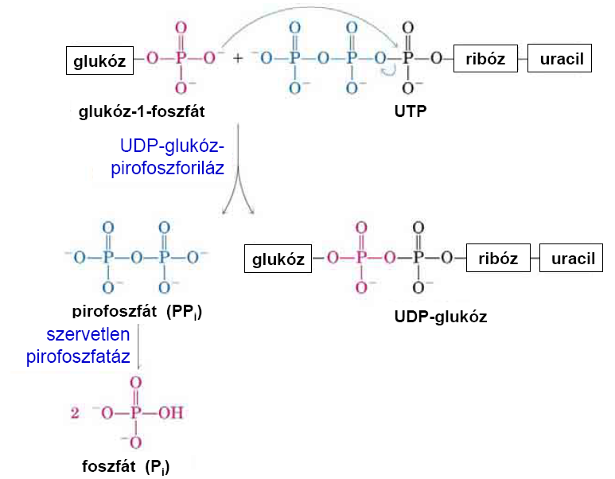

Slide 11
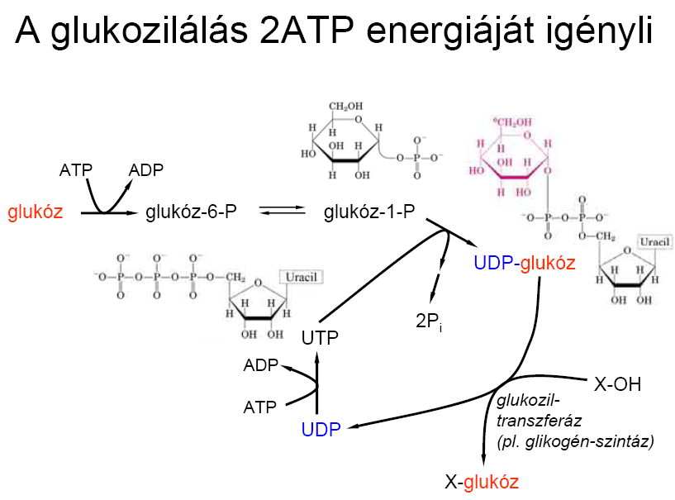

Slide 12
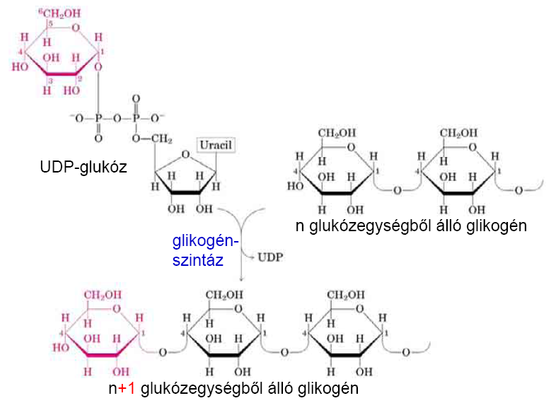

Slide 13
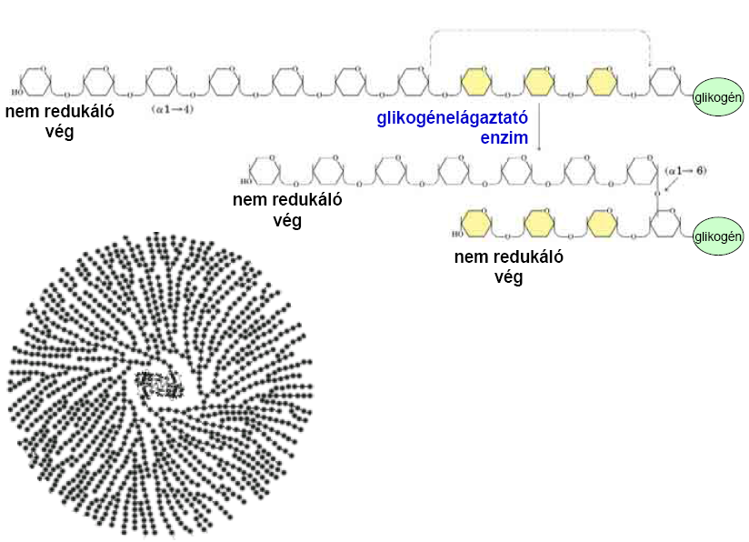

Slide 14
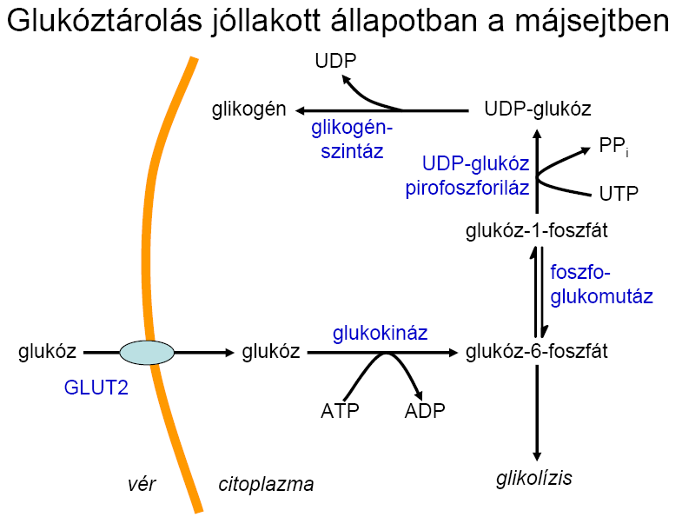

Slide 15
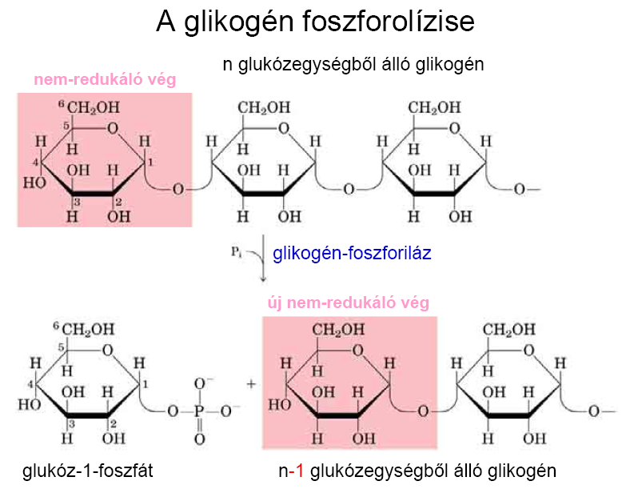
(32. tétel)

Slide 16
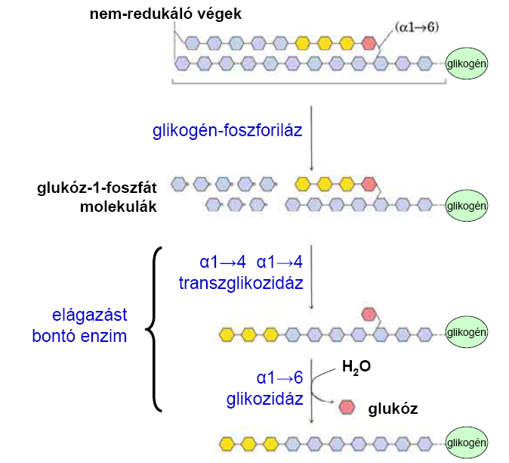

Slide 17
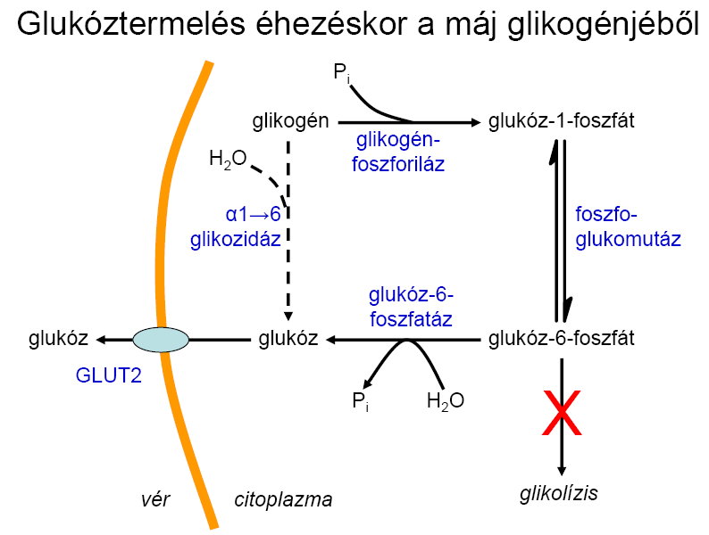

Slide 18
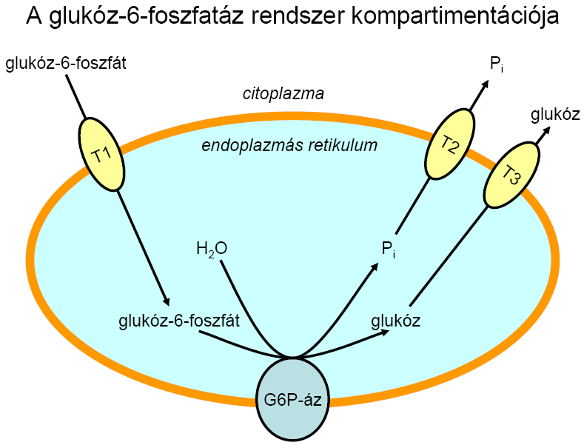

Slide 19
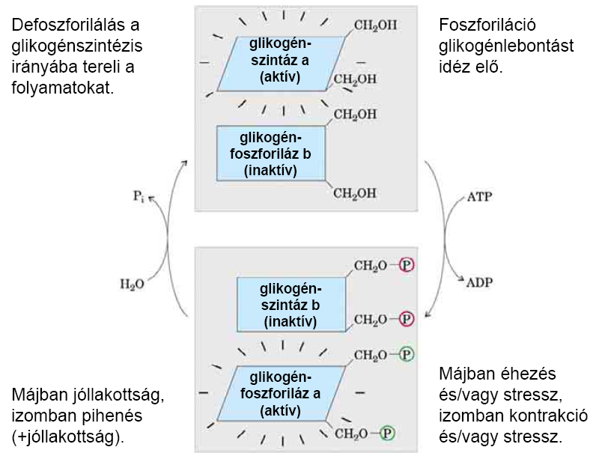
Jóllakottság
Éhezés

Slide 20
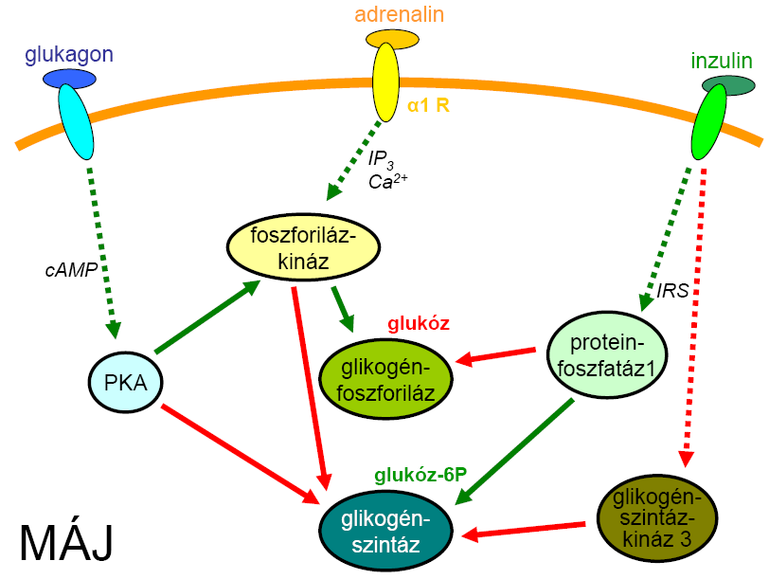

Slide 21
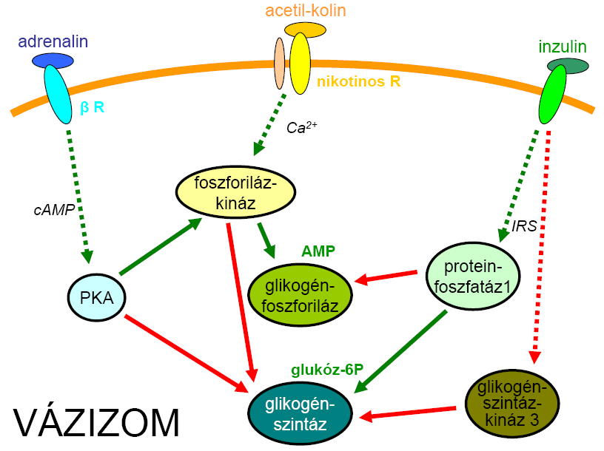

Slide 22
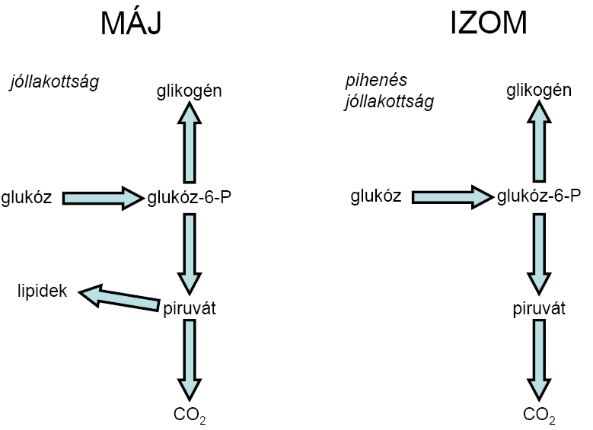

Slide 23
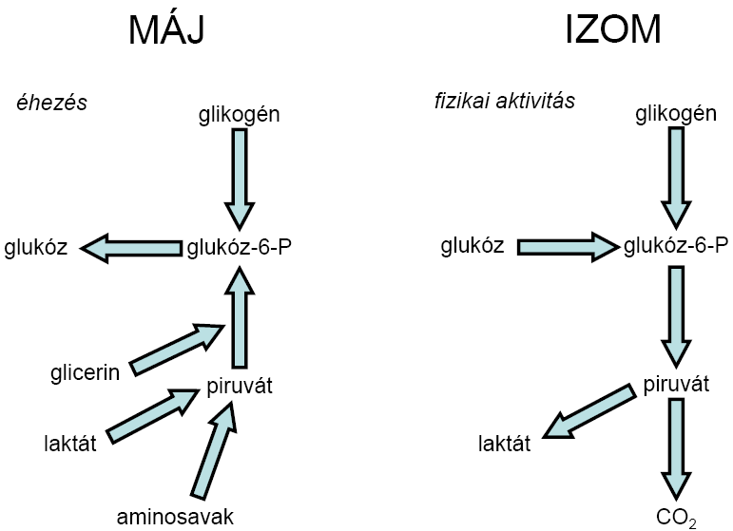

Slide 24
Limitált proteolízis
Irreverzibilis!
Csak a katalízis helyén, vagy bizonyos körülmények között történjen aktiváció
Emésztő enzimek, véralvadási faktorok
Zimogén formában szintetizálódnak
A limitált hasadás következtében katalitikus hely
- keletkezik (pl. tripszinogén),
vagy
- felszínre kerül (pl. pepszinogén)

Slide 25
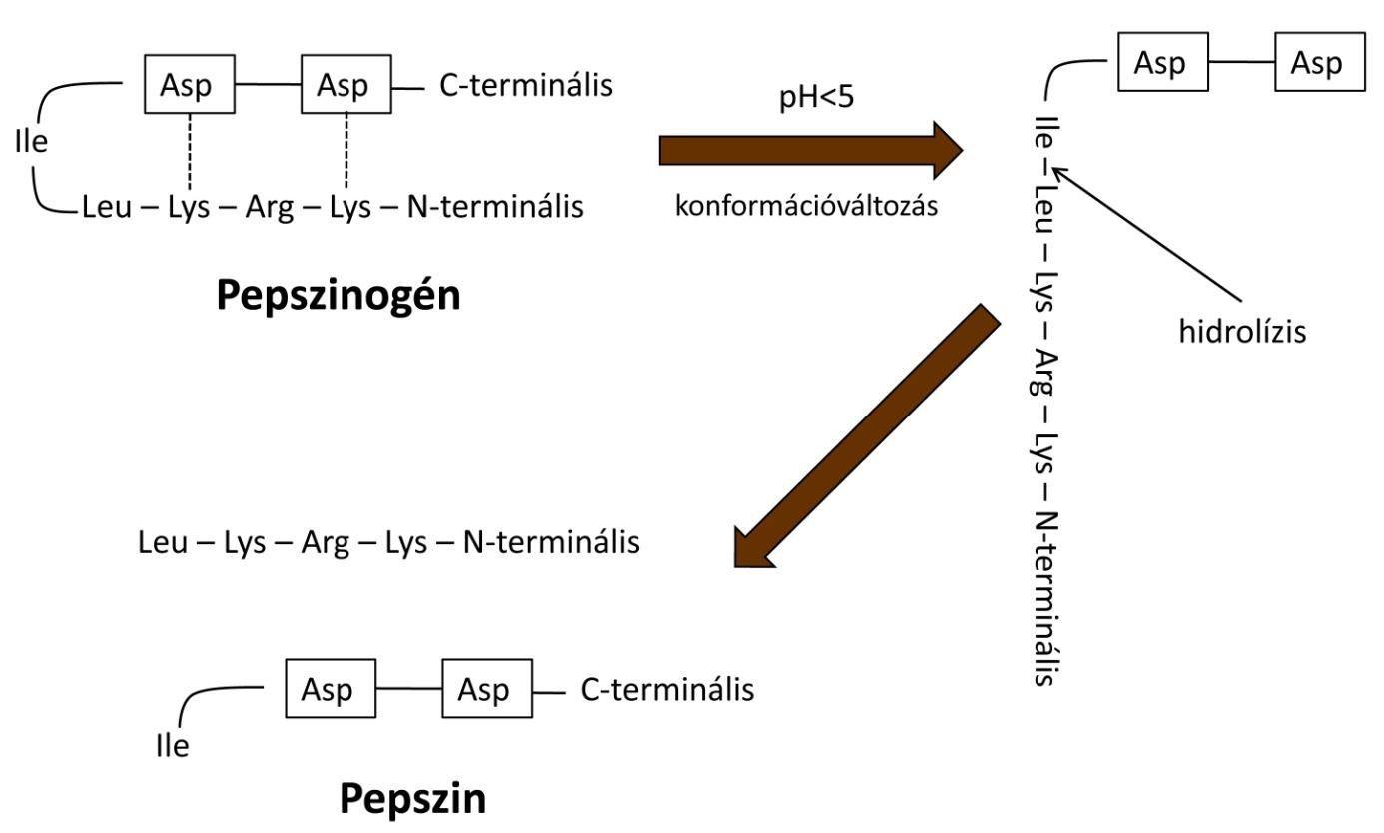
A pepszinogén aktivációja

Slide 26
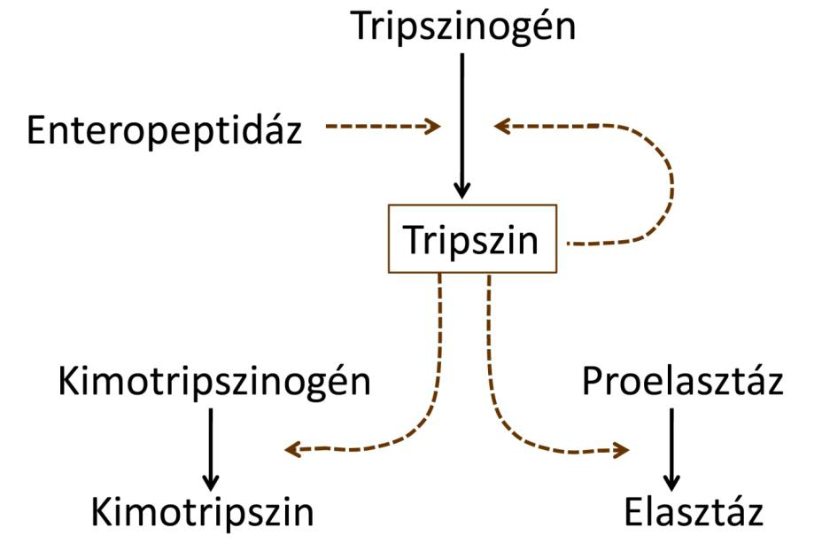
Az enterális proteázok aktivációs kaszkádja

Slide 27
Emésztőenzim inhibítorok
Tripszin inhibítor:
6 kDa-os kompetitív inhibítor fehérje, tripszin lassan bontja
(több hónapos féléletidő)
α1 proteáz inhibítor:
Szerin proteázokat (elsősorban elasztázt) kompetitíven gátló
fehérje, kovalaens (észter) kötés.
Behatoló baktériumok proteáza ellen is védelem.
Met358 oxidálódása: inaktiválódik az inhibítor (tüdő tágulás)
Pancreatitis

Slide 28
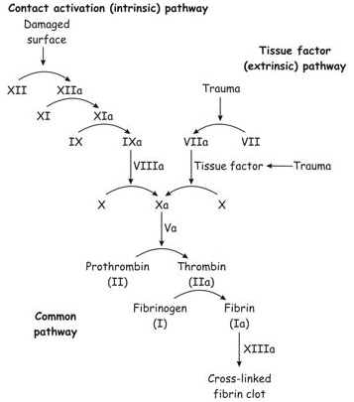
Limitált proteolízis: A véralvadási kaszkád

Slide 29
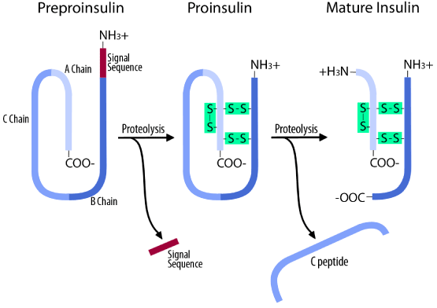
Az inzulin érése limitált proteolízissel

